Slide 1
Mobile-Former: Bridging MobileNet and Transformer
CVPR2022

Slide 2
INTRODUCTION
文章提出一种新的架构，通过MobileNet和Transformer构建桥结构，通过这种结构实现局部特征和全局特征的融合。
It outperforms MobileNetV3 at low FLOP regime from 25M to 500M FLOPs on ImageNet classiﬁcation. For instance, Mobile-Former achieves 77.9% top-1 accuracy at 294M FLOPs, gaining 1.3% over MobileNetV3 but saving 17% of computations. When transferring to object detection, Mobile-Former outperforms MobileNetV3 by 8.6 AP in RetinaNet framework. Furthermore, we build an efficient end-to-end detector by replacing backbone, encoder and decoder in DETR with Mobile-Former, which outperforms DETR by 1.1 AP but saves 52% of computational cost and 36% of parameters.

Slide 3
Related Work
当前在计算机视觉领域(目标检测，分类等)上主流的三种算法框架为:
传统的CNN框架，代表性的有ResNet系列、VGG系类以及yolo系列这种方式通过卷积、池化操作来获取特征图，但是缺点是无法有效融合图片的全局特征。
Transformer框架结构，通过Transformer框架结构能够有效的融合图片的全局特征，并且将注意力机制引入到视觉领域。其缺点在于计算量过大，需要大量算力。对于工业领域，或一些硬件算法并不适合。
Transformer+CNN的框架结构，这类框架结构目前得到广泛的应用，因为其可以有效的融合到局部特征和全局特征。

Slide 4
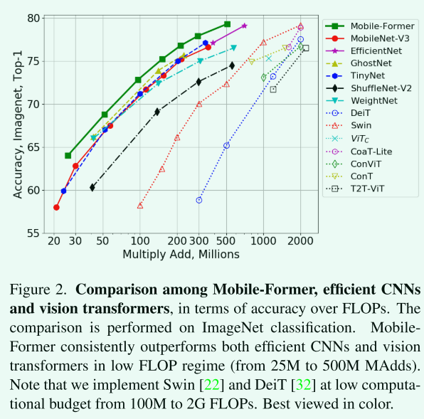
Related Work

Slide 5
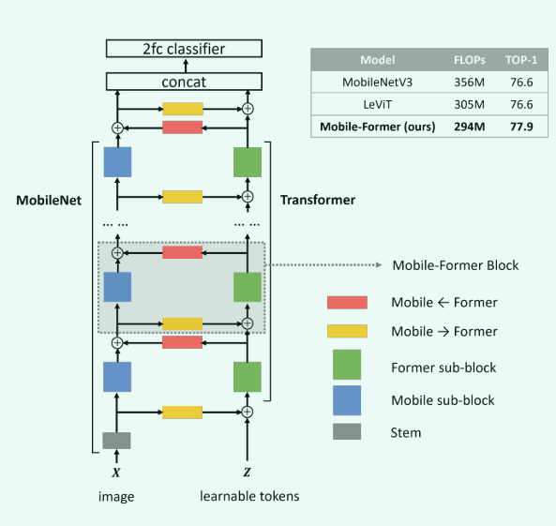
THE METHOD

Slide 6
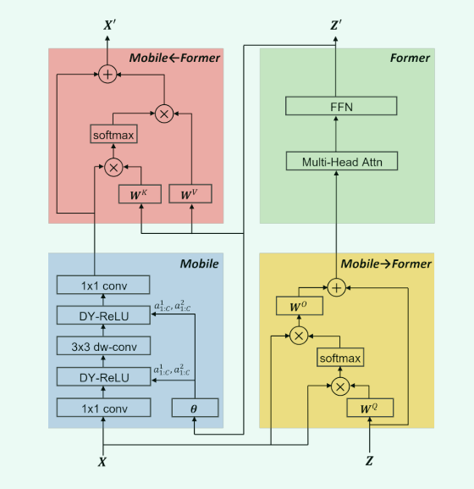
THE METHOD

Slide 7
THE METHOD
本文使用桥结构
Input: Images and learnable parameters(tokens) 其中tokens维度为M*d M and d are the number and dimension of tokens.
Output(Image Classification):
Output(Object Detection):

Slide 8


Low cost two-way bridge:
Local to Global:
Global to Local:

Slide 9
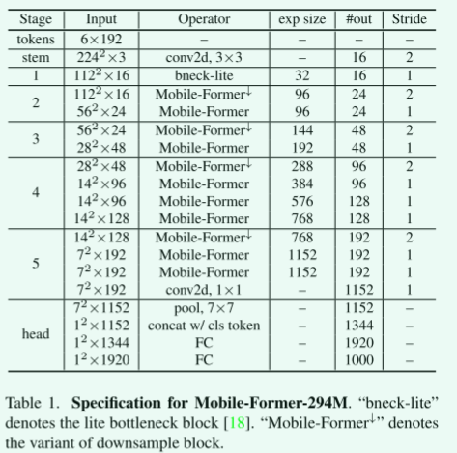
Network Specification

Slide 10
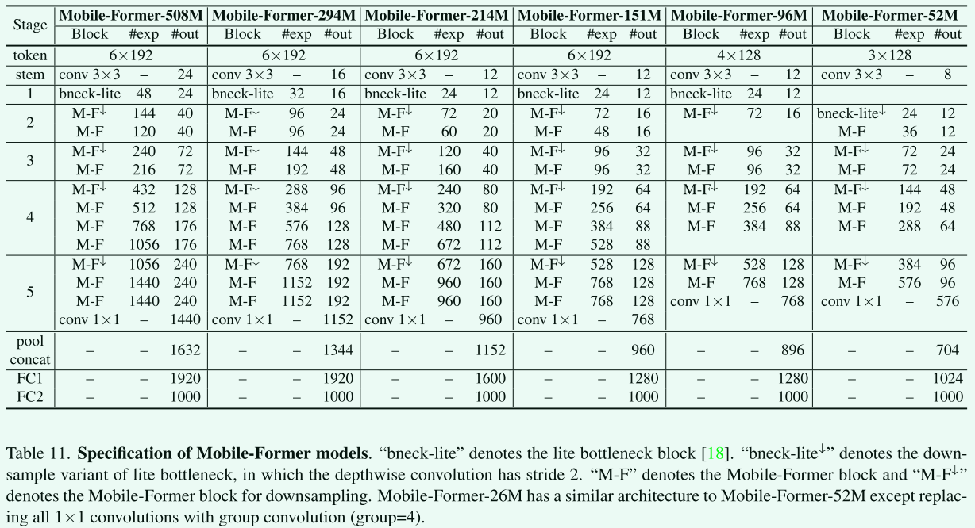
Network Specification

Slide 11
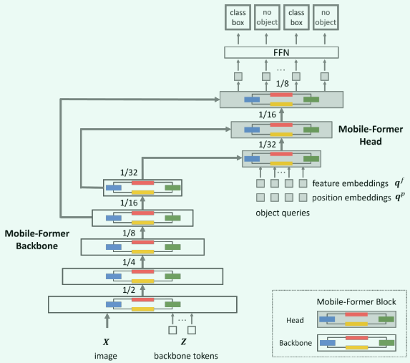
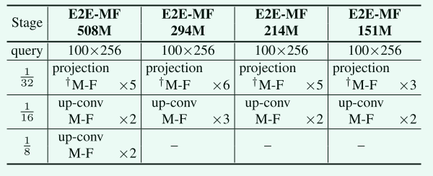
Efficient End-to-End Object Detection

Slide 12
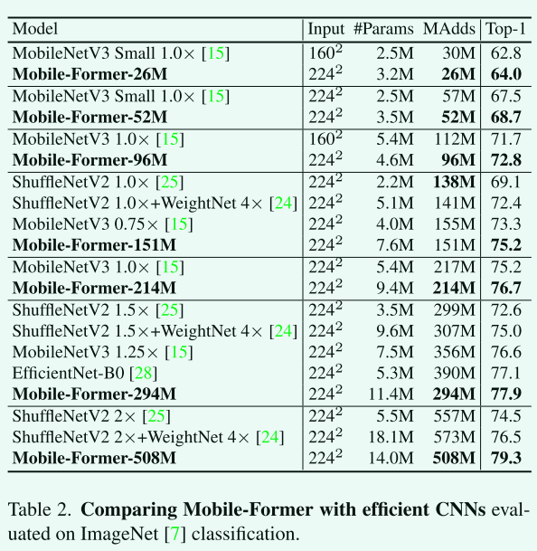
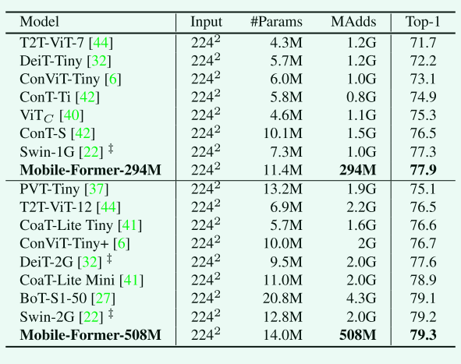
Experimental Results(ImageNet Classification)

Slide 13
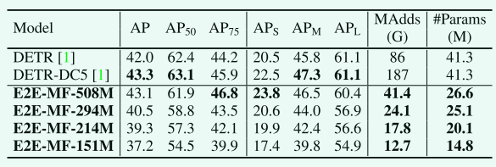
Experimental Results(Object Detection)

Slide 14
Limitations and Discussions
尽管Mobile-Former对于大型图像具有比MobileNetV3更快的推断速度 ，但随着图像变小，它会变慢。他们有相似的令牌，但移动前者更准确。由于任务之间的分辨率变化 (例如分类，检测)，因此对多个图像尺寸执行比较。随着图像分辨率的降低，Mobile-Former失去了mobilenetv3的领先地位。这是因为前者和嵌入投影在mobile → Former和mobile ← Former中是独立于分辨率的，并且它们的PyTorch实现效率不如卷积。因此，当图像较小时，开销相对较大，但是随着图像尺寸的增大，开销变得可以忽略不计。通过优化这些组件的实现，可以进一步提高Mobile-Former的运行时性能。我们将在今后的工作中调查这些。另一个限制是，由于参数繁重的分类头，移动前者在参数方面效率不高，尤其是在执行图像分类时。例如，Mobile-Former-294M头消耗4.6M的总11.4m参数 (40%)。由于删除了图像分类头，因此在切换到对象检测时可以缓解此问题。

